Slide 1
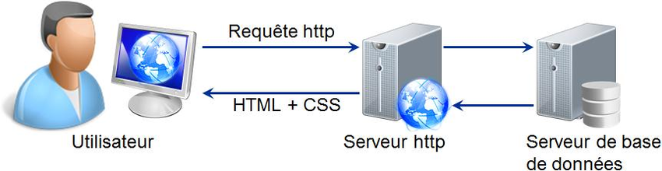
Développement web
o Comment fonctionne le web ?
Le Web est un Système hypermédia permettant d'accéder aux ressources du réseau Internet.
Dans son fonctionnement, le navigateur envoie une requête http au serveur pour lui demander d'envoyer une copie du site web au client.
Le principe du web repose sur l'utilisation d'hyperliens pour naviguer entre des documents (appelés «pages web») grâce à un logiciel appelé navigateur (parfois également appelé fureteur ou butineur ou en anglais browser).

Slide 2
Développement web
o De quoi avez-vous besoin pour être un développeur Web?
Le développeur web est en charge de la conception et du déploiement de sites et d'applications web, ainsi que de la maintenance de ses créations
Pour vous épanouir dans ce métier, un bon développeur web doit posséder un certain nombre d'aptitudes personnelles, comme:
une curiosité naturelle,
une appétence pour le web
et une forte capacité d'adaptation.
Le développeur web doit sans cesse passer d'un projet à l'autre, et savoir s'adapter aux exigences de chaque client.

Slide 3
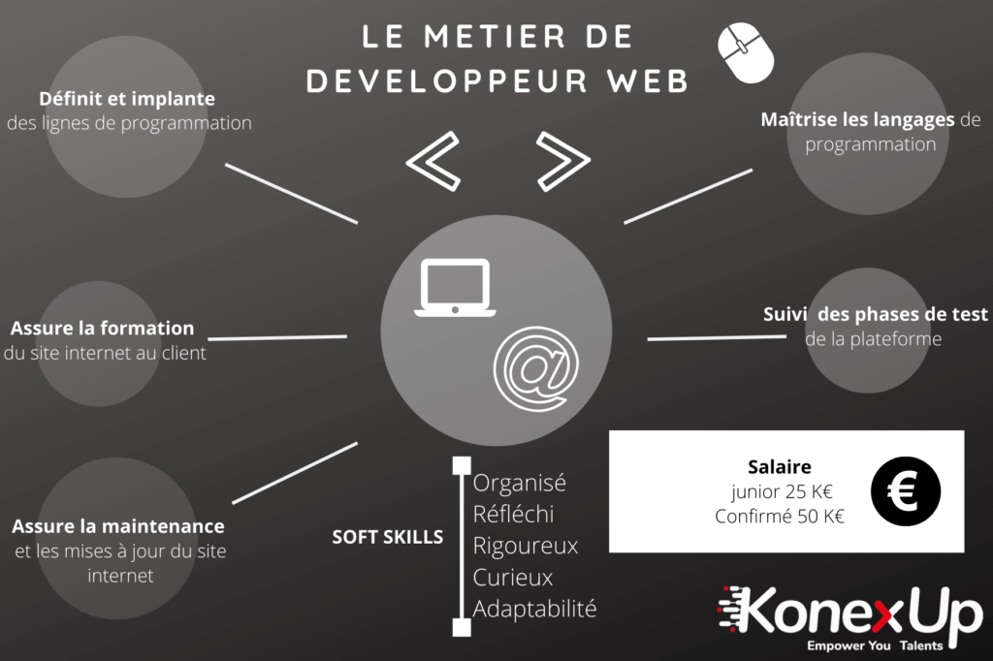
Développement web
o De quoi avez-vous besoin pour être un développeur Web?
Côté compétences techniques, le développeur web devra maîtriser un des derniers langages de programmations existants pour pouvoir intégrer une agence de développement web :
React,
Symfony,
Angular,
Node ou encore Laravel.

Slide 4
Développement web
o Pourquoi avez-vous choisi d’apprendre le développement web?
Être développeur web est aujourd’hui un métier qui plait à de plus en plus de personnes. En effet, c’est un métier passionnant et créatif.
Les avantages à être développeur web sont nombreux : un métier en perpétuel évolution, un manque de développeur web, un marché grandissant, un statut privilégier (CDI ou freelance), un bon salaire et la possibilité de le devenir sans diplôme particulier.
En revanche, c’est un métier qui demande beaucoup d’effort et de discipline pour avoir un bon niveau. Être développeur se n’est pas uniquement créer quelques pages en HTML et CSS. Il faut avoir un esprit logique, une envie d’apprendre, être curieux, … Il faudra donc s’accrocher pour le devenir et surtout en avoir vraiment l’envie. Mais lorsque tu sera développeur web, tu pourra être fier de ton parcours et profiter de ce métier qui n’a pas de limite !

Slide 5
Développement web
o Pourquoi avez-vous choisi d’apprendre le développement web?
Pour ma part, j’ai décidé de devenir Développeur Web par pure passion pour l’informatique et surtout dans un soucis de reconversion professionnelle.
A la base, j’ai été formé technicien supérieur en informatique et je compte désormais évoluer pour devenir un expert en informatique en commençant à être un bon développeur Full Stack.

